Slide 1
Ludoteca Municipal
de Binéfar

Slide 2
PEQUEÑOS JUEGOS GRANDES MOMENTOS VII

Slide 3
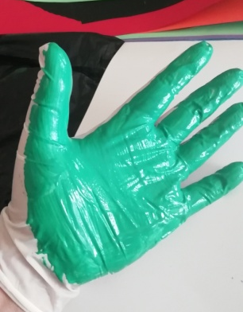
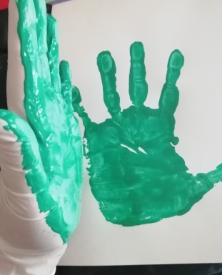
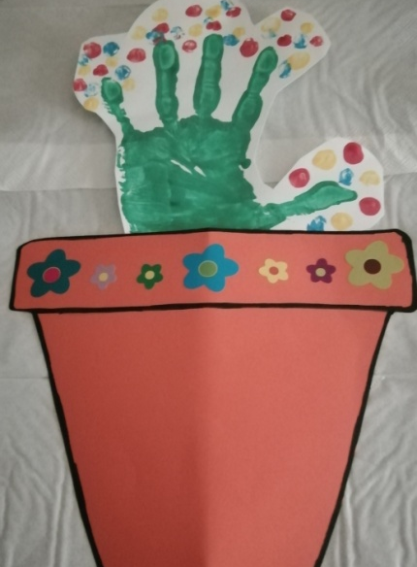
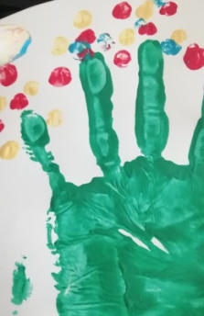
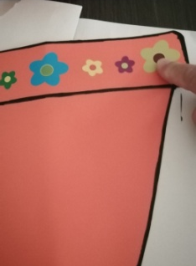
VIVA LA PRIMAVERA
CÁCTUS DIVERTIDOS
Sólo necesitas, pintura
de manos, un folio y una
cartulina
1
2
ESTOS NO
PINCHAN!!
3
4

Slide 4
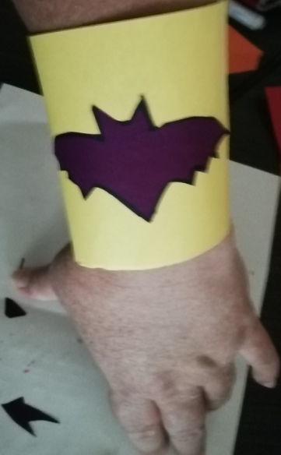
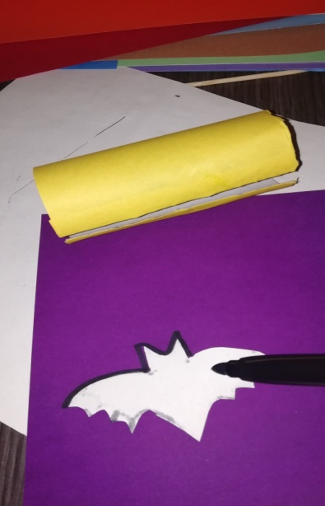
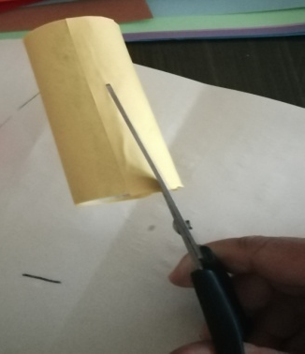
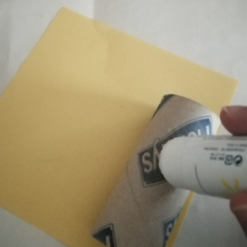
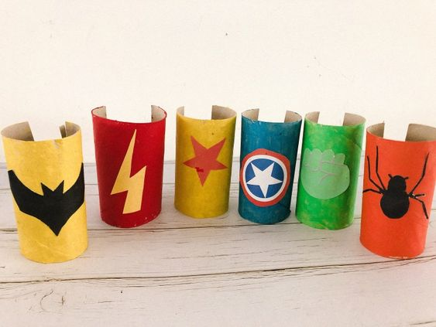
SUUUPER HÉÉÉÉROES!!!
Necesitas un rollo de cartón,
rotus, folios de colores y
pegamento
4
3
2
1

Slide 5
JUGAMOS TODOS
Yo sé más!
Este juego es muy divertido, consiste en dar más respuestas que los demás.
Escribe esto en unas tarjetas: nombre de chicos, chicas, ríos, zapatos, ciudades de España… lo que quieras
Se levanta una tarjeta, “NOMBRE DE CHICAS” y de uno en uno vamos diciendo: Inés, Helena..
Si te toca y tardas MÁS DE 2 SEGUNDOS en contestar, eliminado de la ronda, esta sigue hasta que ya nadie…sabe más.
En un folio, hacer rayitas por cada acierto, o contarlos, así sabremos… QUIEN SABE MÁS

Slide 6
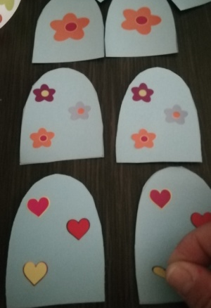
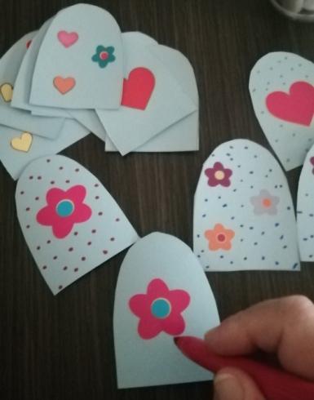
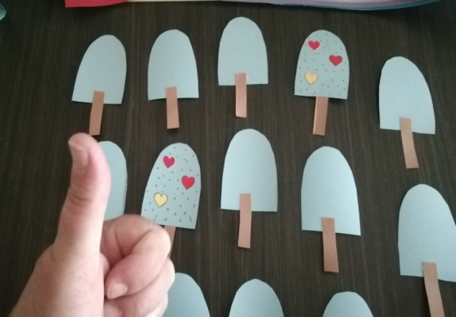
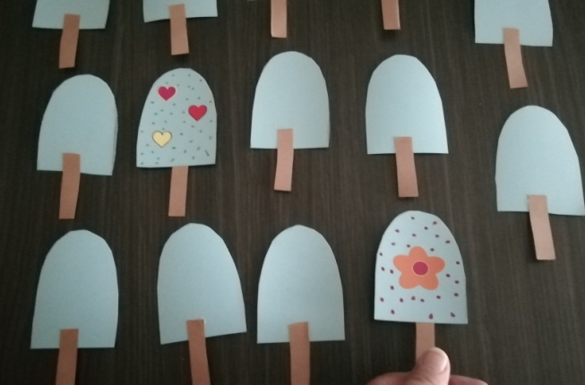
MEMORY HELADO
1.Recortais 20 piezas
TIENEN QUE SER PARES
2. Decoráis los polos
de dos en dos.
IDÉNTICOS
3. YA LO TENEMOS!!
NO
SÍ

Slide 7
NOS VEMOS PRONTO
CHIC@S

